Slide 1
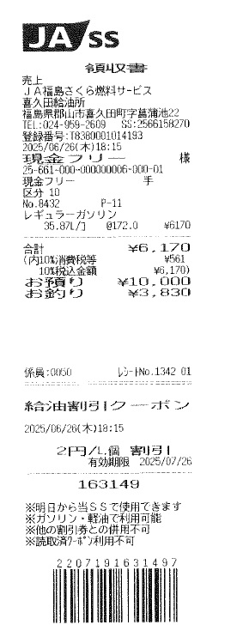
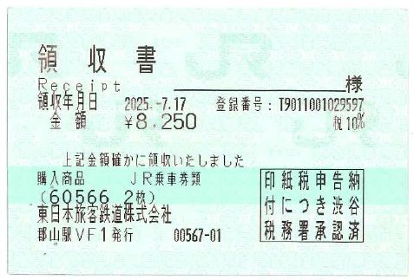
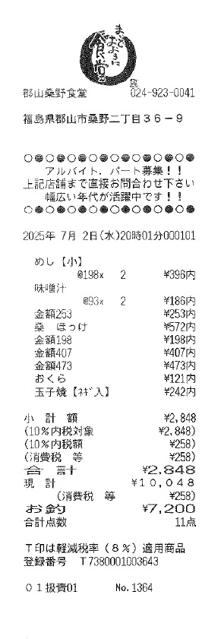
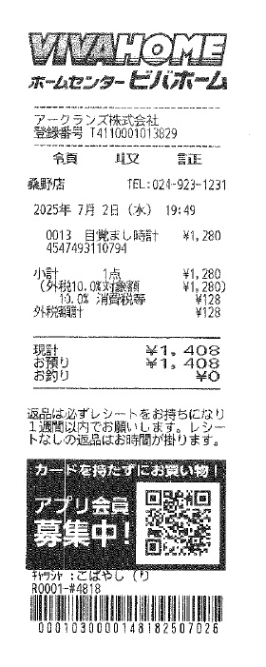
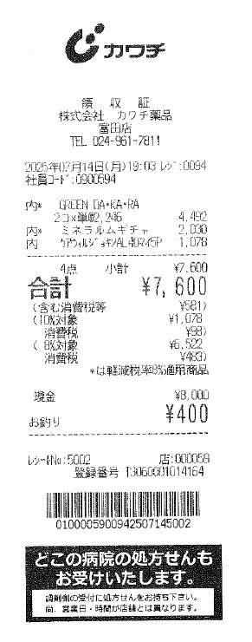
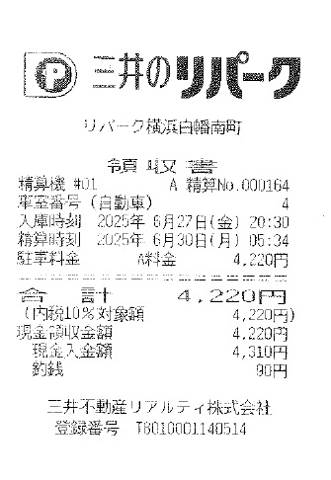
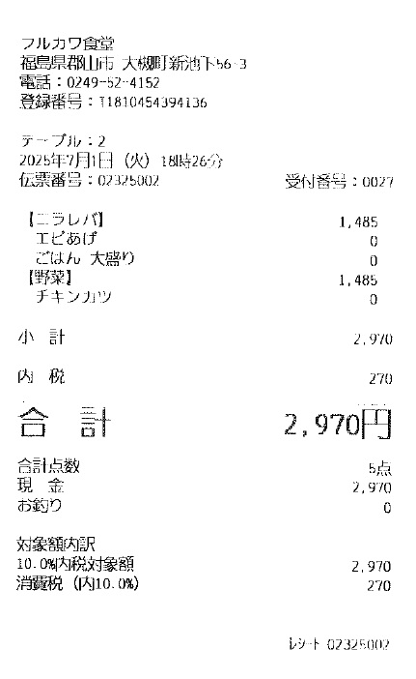
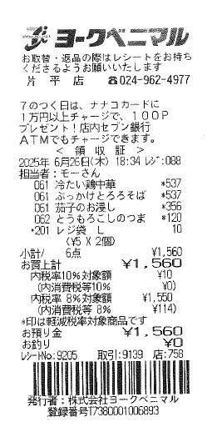
【領収書と記載項目の例＜1＞】
B
D
B
A
B
B
B
C
E
D
A
D
A
B
A
A
C
A
E
E
C
C
E
B
C
E
D
D
A
B
D
E
C
A
D
C
日付
店名
金額（合計額）
インボイス番号
--（以下、できれば）---
税区分
勘定科目
A
A
B
C
B
C
E
C
D
E
D
E
E
F
D
F

Slide 2
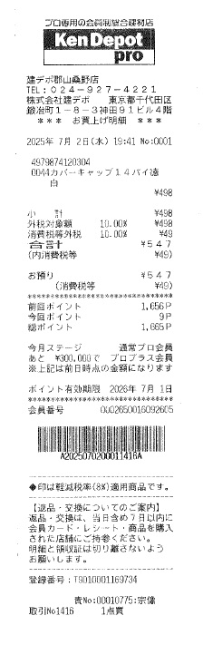
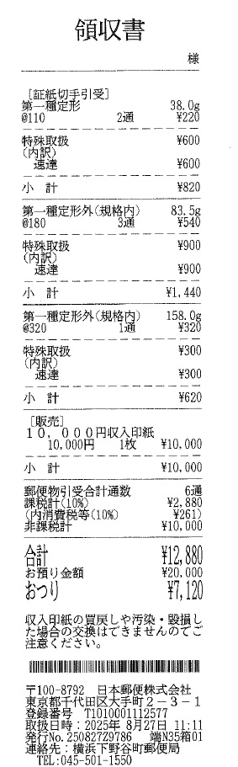
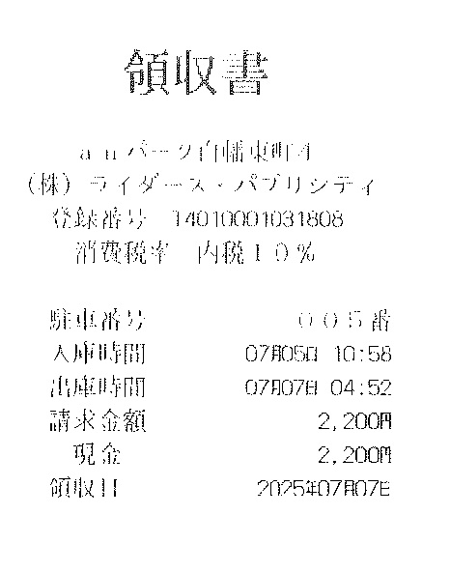
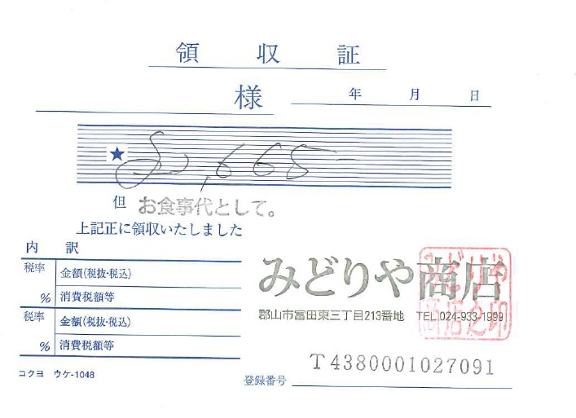
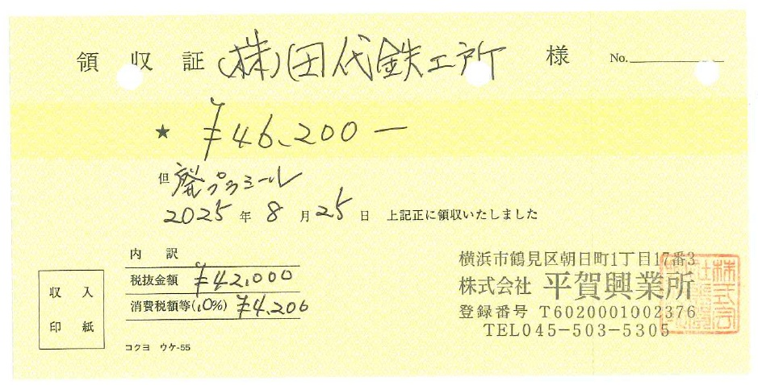
【領収書と記載項目の例＜2＞】
B
A
B
A
C
D
E
B
E
C
C
D
A
E
記載なしだが、食事代税率10%で処理（課税対象であるため）
F
通信費
租税公課
F
E
C
C
日付
店名
金額（合計額）
インボイス番号
--（以下、できれば）---
税区分
勘定科目
A
A
B
E
D
C
B
D
D
E
D
A
F
B

Slide 3
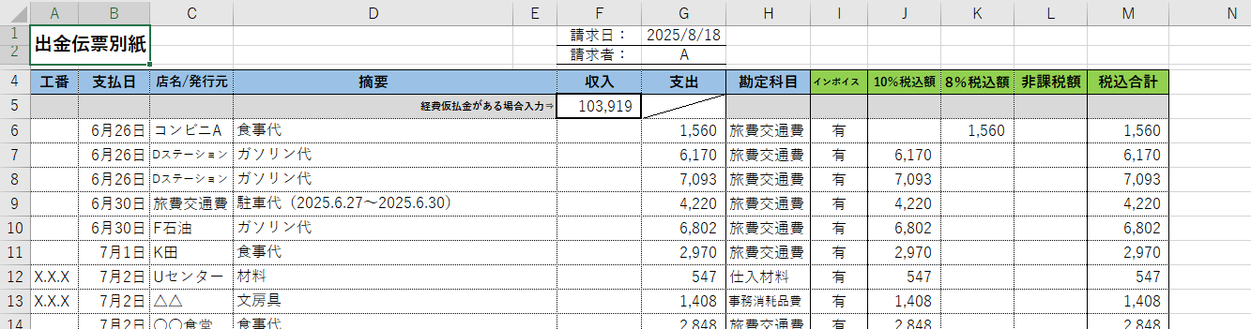
【”各個人出金伝票別紙データ.xlsx”と項目の紐づけの例】
A
B
C
F
D
E
日付ー支払日
店名ー店名/発行元
金額（合計額）ー支出
インボイス番号ー領収書に記載があれば「有」、なければ「無」
--（以下、自動処理ができれば）---
税区分…8%・10％・非課税それぞれの合計を税込み金額で入力する（※1）
勘定科目…領収書から読み取って振分けができるなら、自動で判別できるとよい（※2）
A
B
※1… Eの税区分について。
・発行者によって、内税で表示しているところと外税で表示しているところがある。
・税区分の記載がない領収書もある。
※2…なお勘定科目はレシートの中で異なる科目が混在している場合がある。（例：食品と日用品）
C
D
E
F

